Slide 1

projekt GML Brno Docens
DUM č. 16 v sadě
22. Ch-1 Biochemie
Autor: Martin Krejčí
Datum: 30. 6. 2014
Ročník: 6. ročník šestiletého studia, 8. ročník osmiletého studia, 4. ročník čtyřletého studia
Anotace DUM: Peptidická vazba – vznik + stereochemie
Materiály jsou určeny pro bezplatné používání pro potřeby výuky a vzdělávání na všech typech škol a školských zařízení. Jakékoliv další využití podléhá autorskému zákonu.

Slide 2
AMINOKYSELINY III.
Peptidická vazba

Slide 3
PEPTIDICKÁ VAZBA
Interakcí aminoskupiny s karboxylovou skupinou (reakčním mechanismem S_{N}) získáváme amidovou vazbu.
karboxylová kyselina
amin
amid karboxylové kyseliny
Jsou-li obě zúčastněné funkční skupiny součástí molekul aminokyselin, nazýváme vzniklý amid PEPTID a nově zformovanou vazebnou skupinu jako PEPTIDICKOU VAZBU.

Slide 4
PEPTIDICKÁ VAZBA
peptidická vazba
Aminokyselina 1
Aminokyselina 2
Dipeptid
Naznačená reakce je rovnovážná a její rovnovážná konstanta Kc << 1.
Pouhou touto reakcí (např. bez katalyzátoru) nelze prakticky dipeptid získat.
Je ale vidět další důležitý faktor a to snadná hydrolytická štěpitelnost.
Ta je dobrá jak v kyselém tak i v zásaditém prostředí.
V neutrálním prostředí je peptidická vazba relativně stálá

Slide 5
PEPTIDICKÁ VAZBA
V živých systémech probíhá specifické hydrolytické štěpení (štěpení pouze vazeb určitých aminokyselin) peptidické vazby působením ENZYMŮ.
Vznik peptidické vazby je proces ENDERGONICKÝ – pro její vznik je nutno dodávat energii.
Při syntéze peptidů respektive proteinů se tedy vychází z aktivovaných derivátů aminokyselin (esterů, smíšených anhydridů apod.).

Slide 6
PEPTIDICKÁ VAZBA
Ze strukturního vzorce peptidu lze usuzovat na volnou rotaci kolem chemické vazby C-N v peptidické vazbě.
Předpokládané uspořádání atomů na paptidické vazbě.
NENÍ tomu tak!!!
Dochází k interakci mezi volným elektronovým párem atomu dusíku a π - elektronovou dvojicí vazby C=O.
Výsledkem je fixace všech 4 atomů peptidické vazby do jedné roviny (viz následující obr.)

Slide 7
PEPTIDICKÁ VAZBA
Rozdílné konfigurace na peptidické vazbě
α
α
TRANS
α
α
CIS

Slide 8
PEPTIDICKÁ VAZBA
Peptidická vazba má 40% charakter dvojné vazby a je víceméně planární.
(rezonanční efekt π-vazby s max. 85 kJ/mol vede ke zkrácení C–N o 14 pm a prodloužení o 2 pm u C=O)
Existuje cis (ω = 0°) a trans (ω = 180°) forma peptidické vazby.
Pozice trans je díky stérickým zábranám o 8 kJ/mol stabilnější než cis.
Stabilní isomerace vazby do formy CIS se objevuje pouze u prolinu!

Slide 9
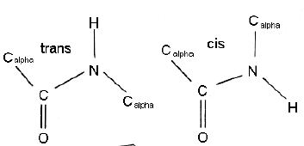
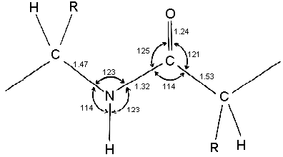
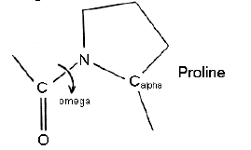
PEPTIDICKÁ VAZBA
CIS a TRANS forma reptidické vazby
TRANS
CIS
Parametry peptidické vazby
(délky vyjádřeny v μm a vazebné úhly svírané chemickými vazbami na atomech tvořících peptidickou vazbu).

Slide 10
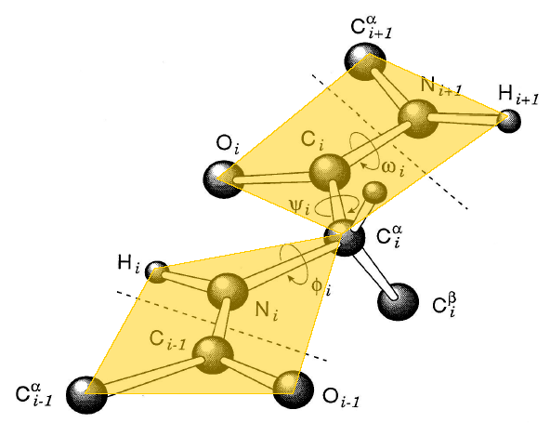
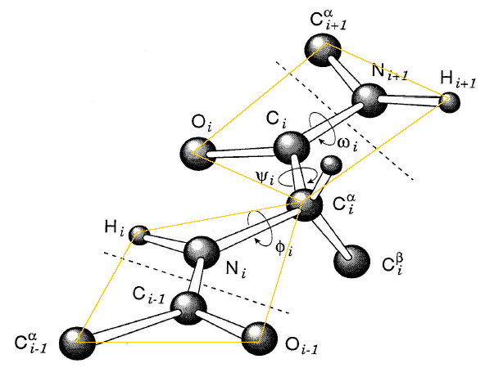
PEPTIDICKÁ VAZBA
Stáčení dvou rovinných ůtvarů vázaných k α uhlíku vede k vzniku řady konformerů. Úhly se nazývají TORZNÍ úhly
Ψ je úhel mezi C _{α} a C, φ je torzní úhel mezi C _{α} a N.
ω
ψ
C_{α}
φ

